Slide 1


Híradástechnika I.
1.

Slide 2
Elérhetőségek
Vámos Péter e-mail: peter.vamos@kvk.uni-obuda.hu Kandó Kálmán Villamosmérnöki Kar Híradástechnika Intézet Telefon: +36 (1) 666-5143 Cím: 1084 Budapest, Tavaszmező u. 17. C ép. 512.
A tárgy honlapja:
www.uni-obuda.hu/users/vamos.peter/Hiradastechnika_1/Eloadas/

Slide 3
Ajánlott irodalom
Lukács-Wührl: Híradástechnika I. jegyzet (OE KVK 2090)
Géher Károly: Híradástechnika, Műszaki Könyvkiadó, 2000. tel.tmit.bme.hu/hirtech/Jegyzet/ vagy Hiradastechnika-Geher Karoly.pdf
Lukács-Mágel-Wührl: Híradástechnika I. prezentációk (OE KVK 2046)
HTE online könyve: Távközlő hálózatok és informatikai szolgáltatások http://regi.hte.hu/online_konyv
Simon Haykin: Communication Systems Wiley, ISBN-0-471-17869-1 CommunicationSystems-Haykin.pdf

Slide 4
Számonkérés
A félév során a Hallgatók két zárthelyit (ZH) írnak, melyek mindegyikének legalább elégséges szintűnek kell lennie! Ez az aláírás feltétele.
A pót ZH írás időpontja az utolsó oktatási héten van és a teljes féléves anyagot felöleli. Az igazolatlanul meg nem írt ZH eredménye 0.
Aláírás pótlásra a vizsgaidőszakban lehetőség nincs.
A félév során lehetőség van megajánlott vizsgajegy megszerzésére is (jeles, jó), melynek alapfeltétele az, hogy a két normál időpontban megírt ZH átlaga legalább 4,0.
A vizsga a Neptunban kiírt időpontokban írásban történik.

Slide 5
Számonkérés
A két ZH időpontjai:
6. oktatási hét (okt. 18.) előadás időpontjában
13. oktatási hét (dec. 6.) előadás időpontjában

Slide 6
Hírközlő rendszerek
6
Hírközlő rendszerek
Műsorszétosztó hálózatok
Távközlő hálózatok
Informatikai hálózatok
Műsorelosztó hálózatok
Műholdas hálózatok
Mobiltelefon hálózatok
Technológiai hálózatok

Slide 7
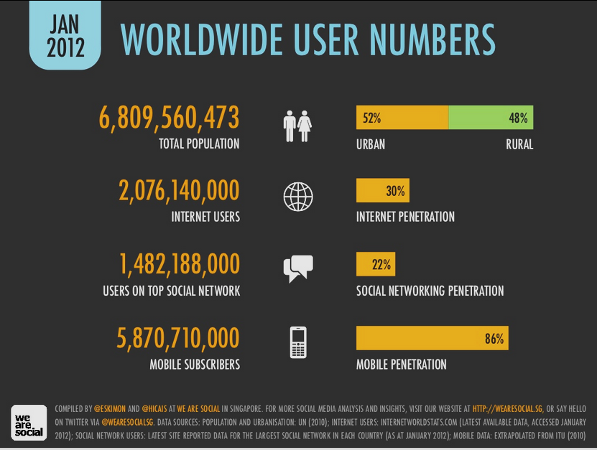

Slide 8
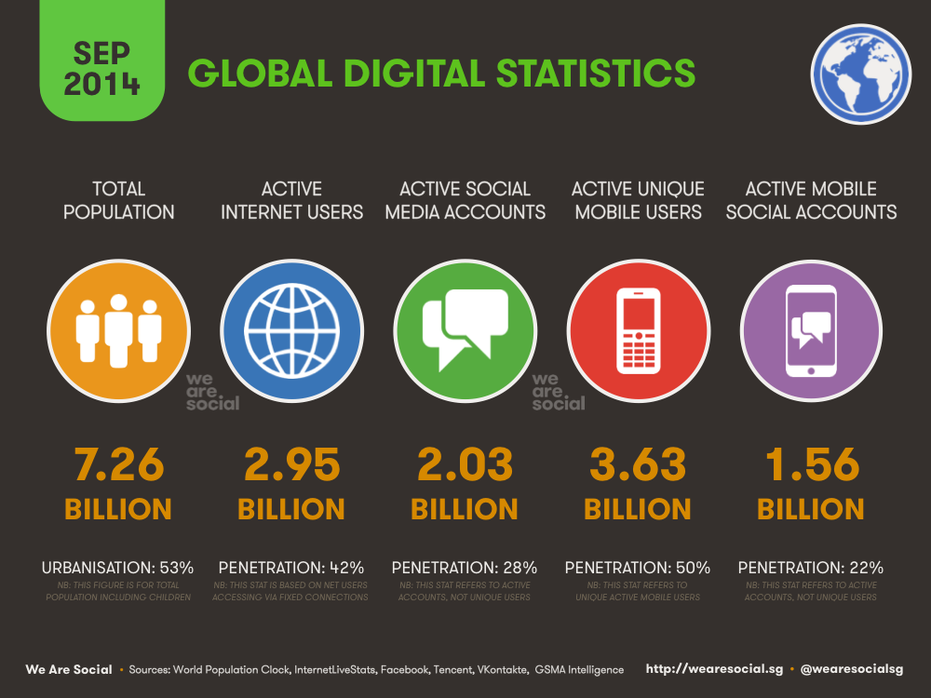

Slide 9
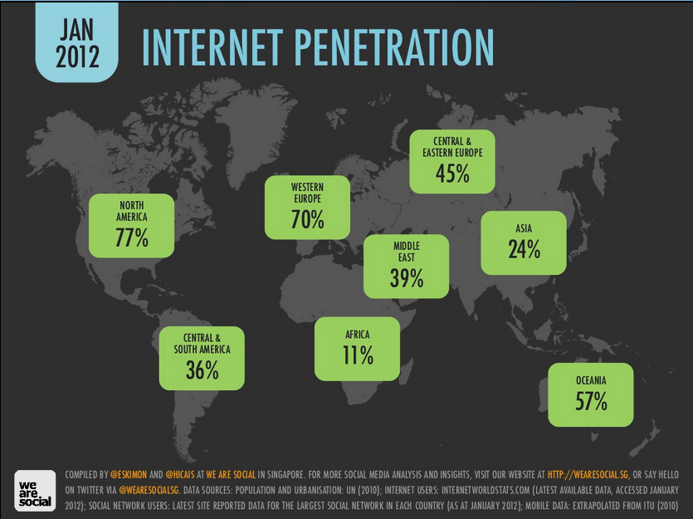

Slide 10
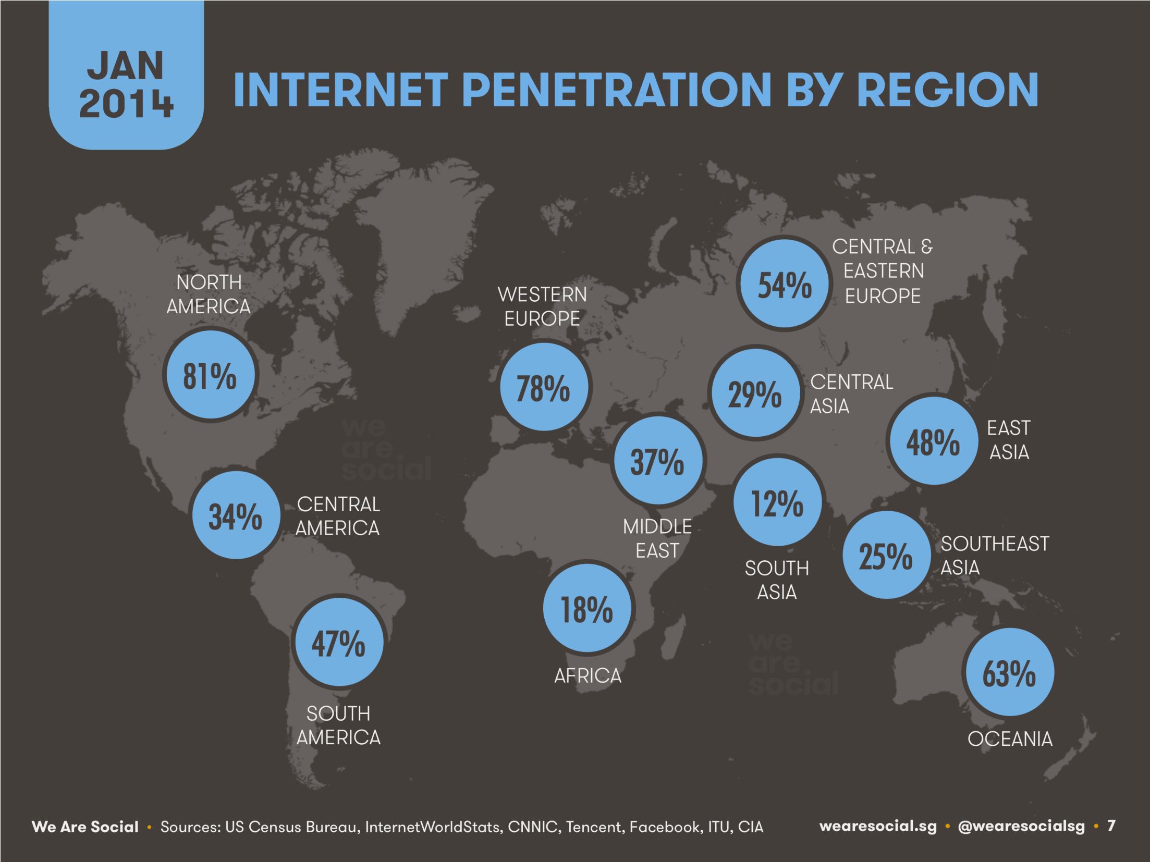

Slide 11
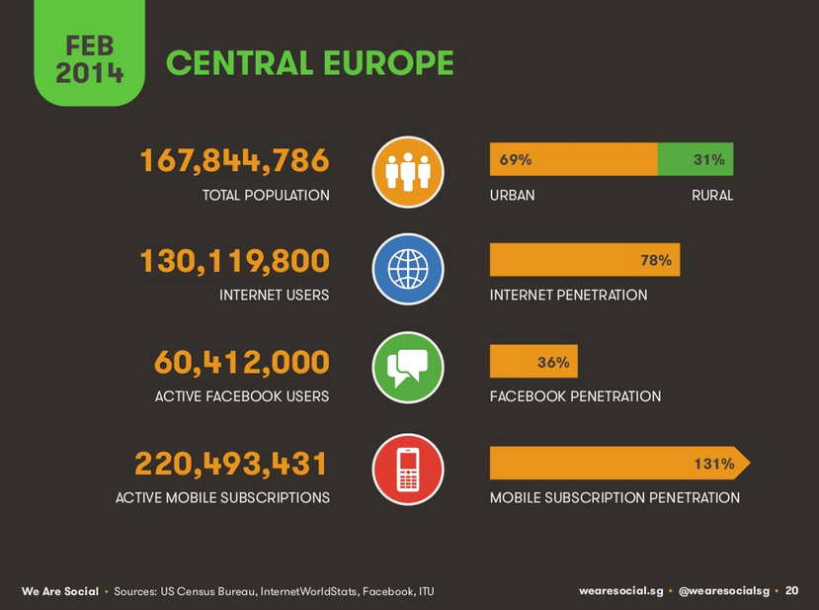

Slide 12
A fejlődés legfontosabb fejezetei I.
A felfedezés és időpontja | Feltaláló(k)
Elektromos távíró 1838 Transzatlanti kábel 1858 (1880) Telefon 1876 Telefonközpont 1877 Rádióhullámok 1865-1987 Automata telefonközpont 1891 Rádiótávközlés 1896 Rádió műsorszórás 1919 Televízió 1927-29 Televíziós műsorszórás (1936) 1948 Digitális távközlés (PCM) 1938-52 Elektronikus számítógép 1943-46 | Samuel Morse W. Thomson (O. Heaviside) A.G. Bell Puskás Tivadar J.C. Maxwell, H. Hertz A. Strowger G. Marconi, A Popov V. Zworykin, Tihanyi K., P. Farnsworth (BBC) NBC A. Reeves, B. Oliver, C. Shannon T. Flowers, A.Turing (Colossus MarkII), J. Mauchly, J. Eckert (ENIAC)

Slide 13
A fejlődés legfontosabb fejezetei II.
A felfedezés és időpontja | Feltaláló(k)
Cellás rádiótelefon 1946 Tranzisztor 1947 Műholdas távközlés1962-63 Tároltprogram-vezérlésű telefonközpont 1965 Mikroprocesszor 1971 ARPANET 1969 TCP/IP 1975 LAN, Ethernet 1975 Fényvezető kábel 1977 2G (GSM) mobiltelefon 1991 ⁞ | Bell Lab W. Shockley, J. Bardeen, W. Brattain Telstar, Relay, Syncom, Early bird No. 1. ESS, Bell Lab Intel Corp. Xerox, Intel, DEC C.K. Kao, Corning Glass
} Internet 1983

Slide 14
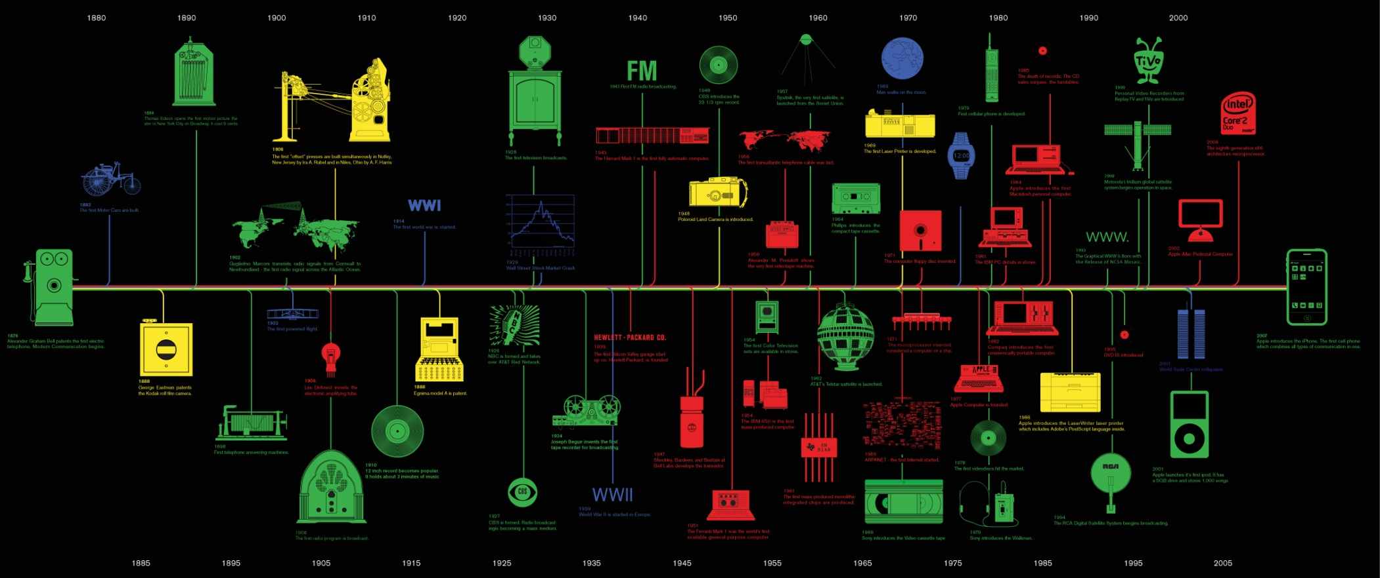
A fejlődés képekben

Slide 15


Slide 17
A Híradástechnika elméleti alapjainak kialakulása
Ismeret | Meghatározó személyek
Villamos hálózatelmélet Elektromágneses térelmélet Forgalomelmélet Jelátvitel, moduláció Hálózatszintézis Statisztikus hírközléselmélet Információelmélet és kódolás Jelfeldolgozás Hálózatelmélet | Ohm 1827, Kirchoff 1847, Heaviside 1900, Bode 1945 Maxwell 1873 Erlang 1917 Nyquist, és Hartley 1920-28 Amstrong (FM) 1936, Reekes (PCM) 1937 Foster 1924, Cauer 1926-44 Brune 1931, Darlington 1939 Rice, Wiener, Kotelnikov 1944-47 Shannon, Hamming 1948-50 Cooley és Tukey (FFT) 1965 cca. 1965.

Slide 18
Kiemelkedő magyar alkotók a híradástechnikában
Alkotók | Alkotásaik
Puskás Tivadar (1844-1893) Pollák Antal (1865-1943) Virág József (1870-1901) Tihanyi Kálmán (1897-1947) Goldmark Péter (1906-1977) Békésy György (1899-1972) Neumann János (1903-1957) Bay Zoltán (1900-1992) Gábor Dénes (1900-1972) Kozma László (1902-1983) Rényi Alfréd (1921-1970) | Telefonközpont1878, Telefonhírmondó1893 Gyorstávíró 1898 Ikonoszkóp Színes TV 1940, LP 1948 Hallási folyamatok kutatása (Nobel 1961) Elektronikus számítógép elve Radarjel visszaverődése a holdról 1946 Holográfiai módszer felfedezése (Nobel díj 1971) Telefonközpontok tervezése, számítógép építés Információelmélet

Slide 19
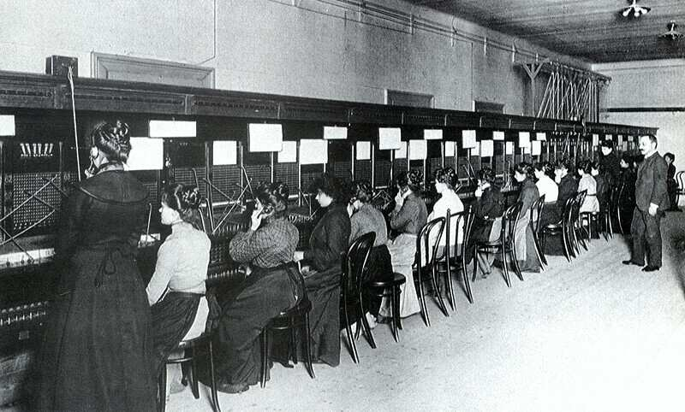
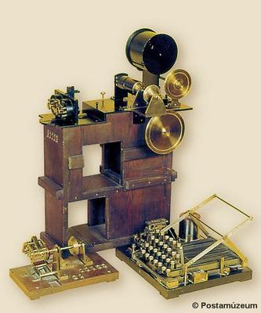
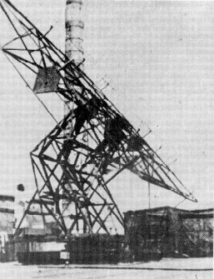
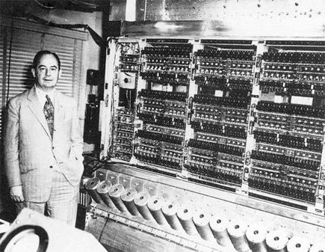
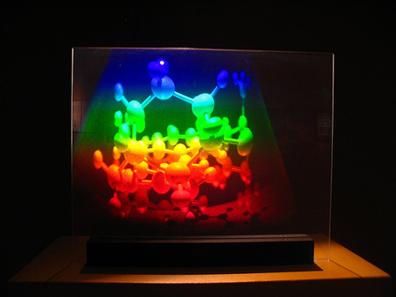

Slide 20
Témakörök
Híradástechnika fogalma
Jelek és osztályozásuk
Modulációk
Digitális jelek előállítása
Vezetett hullámú összeköttetések
Rádió rendszerek
Műholdas helymeghatározás
Emberi érzékelés
Jelátalakítók
Műsorszórás
Távközlő hálózatok
Mobil távközlés

Slide 21
Híradástechnika fogalma
Jelek tárolása, továbbítása átalakítása és feldolgozása. Azon (elektronikus) műszaki megoldások összessége, amelyek segítségével információt tudunk átvinni bármely két pont között, bármilyen távolságra, lehetőség szerint kis torzítással és hibával, ésszerű költségek mellett.

Slide 22
A hírközlés célja, modellje
Információ forrása
Kódoló
Kommunikációs csatorna
Vevő
Információ felhasználása
Adó
Dekódoló
Üzenet
Zaj
Hír
Jel
Zaj
Jel
Hír
Üzenet

Slide 23
A hírközlés célja, modellje
Üzenet: Továbbításra szánt adathalmaz
Hír: Időfüggvénnyé alakított üzenet
Jel: A hír elektromos mása
Zaj: Minden egyéb, amely az előzőek mellett nem kívánatos jelenségként fellép
Cél: VETT ÜZENET = KÜLDÖTT ÜZENET

Slide 24

Mi lehet az üzenet ?
Beszéd
Zene
Szöveg
Állókép
Mozgókép
Adat

Slide 25
Jelek

Slide 26
Alapfogalmak
A jel fogalma: Időfüggvény, amely valamely jelenség lefolyásáról, jellemzőiről hordoz információt.
A jel információtartalommal bír
Matematikai függvények
x ∈ D_{f} : értelmezesi tartomány
y ∈ R_{f} : értékkészlet

Slide 27
Jelek osztályozása
Értelmezési tartomány
folytonos
diszkrét (pl. mintavett jel, diszkrét spektrum)
Értékkészlet
folytonos
diszkrét (pl. kvantált jel)
valós (pl. feszültség-idő függvény)
komplex (pl. frekvencia transzfer függvény)
Információ megjelenítési formája szerint
analóg (pl. hangjel)
digitális (pl. adatfolyam)
Determináltság
determinisztikus (pl. szinusz hullám)
sztochasztikus (véletlen) (pl. beszéd jel)
Notes:
A kommunikációban a jeleknek jut a fő szerep. Beszédjeleket továbbítanak a
telefonhálózatok rézvezetékein, míg a mobil telefónia digitális üzeneteit a
rádióhullámok térerőssége vezérelt változása közvetíti. Ugyanakkor szélessávú
bitfolyamok áramlanak a számítógépek közötti optikai hálózatokon.

Slide 28
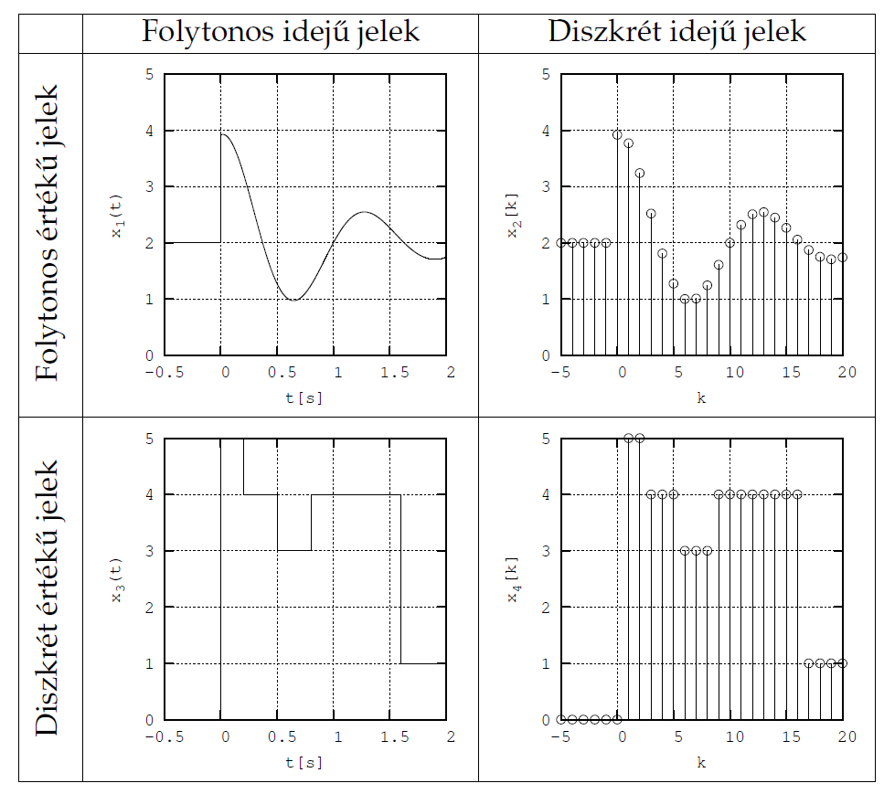
Jelek osztályozása

Slide 29
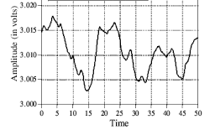
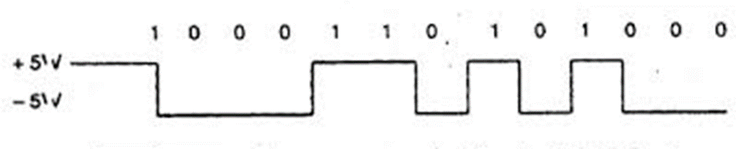
Az információ megjelenési formája
Analóg jel: Olyan folytonos jel, melynek valamilyen időfüggő jellemzője valamely másik időfüggő jelenséget ír le. (Pl. egy analóg audio jelnél a feszültség a hanghullámok nyomásával arányosan változik.)
Digitális jel: Olyan jel, mely egy időben diszkrét, véges jelkészletű üzenet leképzéseként áll elő. (Pl. Egy bitfolyam vagy egy minta-vételezett és digtalizált anlóg jel.)

Slide 30
Determinisztikus jel
A jel determinisztikus, ha matematikai formalizmussal leírható és midig egyértelműen reprodukálható.
3
2
1
0
-1
-2
-3
-10
-8
-6
-4
-2
0
2
4
6
8
10

Slide 31
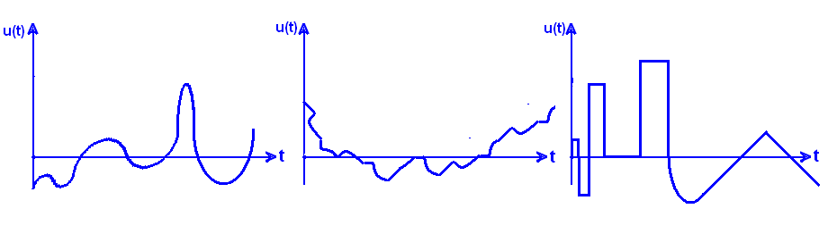
Sztochasztikus jel
A jel sztochasztikus, ha valószínűségi változók folytonos vagy diszkrét sorozataként áll elő (pl. véletlen számok). Az ilyen jelek statisztikus tulajdonságaikkal írhatók le, amilyen pl. a várhatóérték vagy szórás, vagy a különböző pillanatokban felvett értékeinek együttes eloszlása, illetve a jelteljesítmény frekvencia szerinti eloszlása (spektrális sűrűség).

Slide 32
Jelek időtartománybeli jellemzői
Csúcsérték:
Csúcstól csúcsig (peak to peak):
Effektív érték:
Csúcstényező (crest factor):

Slide 33
Távközlésben használt fontosabb fogalmak
Minden olyan jelet, ami nem része az információnak, a kommunikációs összeköttetésben zajnak tekintünk.
Jel-zaj viszony (Signal to Noise Ratio, SNR) A jel/zaj viszony a jel és a zaj átlagos teljesítményeinek hányadosa:

Slide 34
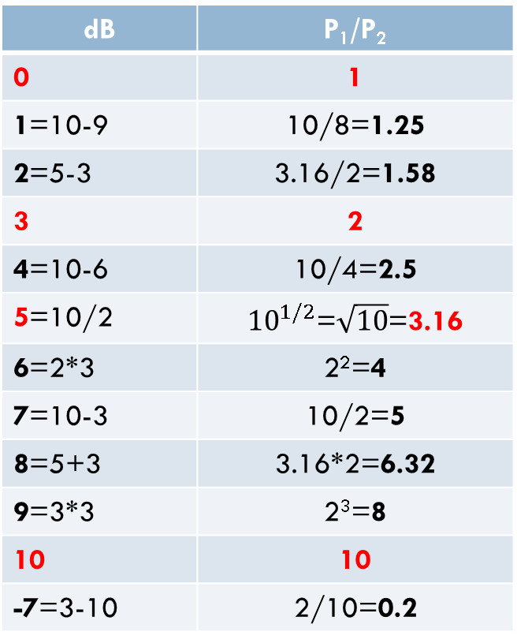
Távközlésben használt fontosabb fogalmak
A decibel skála
Mindig két teljesítmény hányadosát fejezi ki logaritmikus egységekben:
Logaritmikus azonosságok:
dB | P₁/P₂
0 | 1
1=10-9 | 10/8=1.25
2=5-3 | 3.16/2=1.58
3 | 2
4=10-6 | 10/4=2.5
5=10/2 | ${10}^{1/2}$=$\sqrt{10}$=3.16
6=2*3 | 2²=4
7=10-3 | 10/2=5
8=5+3 | 3.16*2=6.32
9=3*3 | 2³=8
10 | 10
-7=3-10 | 2/10=0.2

Slide 35
Távközlésben használt fontosabb fogalmak
A távközlésben használt néhány fontosabb logaritmikus mennyiség
Megnevezés | Mértékegység | Definíció | Ref. szint
Teljesítményerősítés | dB | 10·log ₁₀(P_{ki}/P_{be})
Feszültségerősítés | dB | 20·log ₁₀(U_{ki}/U_{be})
Csillapítás (teljesítmény) | dB | 10·log ₁₀(P_{be}/P_{ki})
Csillapítás (feszültség) | dB | 20·log ₁₀(U_{be}/U_{ki})
Hangnyomás-szint (SPL) | dB_{SPL} | 20·log ₁₀(p/p_{ref}) | 20μPa
Hangintenzitás-szint (SIL) | dB_{SIL} | 10·log ₁₀(I/I_{ref}) | 1pW/m²
Elektromos teljesítményszint | dBm | 10·log ₁₀(P/P_{ref}) | 1mW
Elektromos teljesítményszint | dBW | 10·log ₁₀(P/P_{ref}) | 1W
Elektromos feszültségszint | dBV | 20·log ₁₀(U/U_{ref}) | 1V
Effektív elektromos feszültségszint (600Ω terhelésnél azonos mintdBm) | dBu | 20·log ₁₀(U/U_{ref}) | 0.775V_{RMS}

